Slide 1
Космос
Выполнила
Величко НГ.

Slide 2
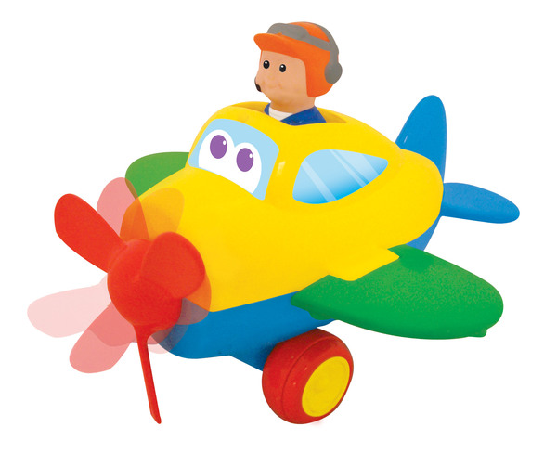
Смело в небе проплывает, обгоняя птиц полет
Человек им управляет, что такое?

Slide 3
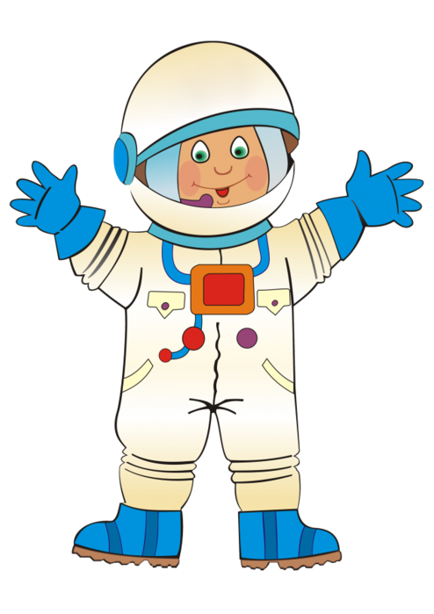
Человек сидит в ракете.
Смело в небо он летит,
И на нас в своем скафандре
Он из космоса глядит.

Slide 4
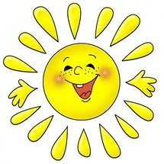
Желтая тарелка на небе висит.
Желтая тарелка всем тепло дарит.

Slide 5
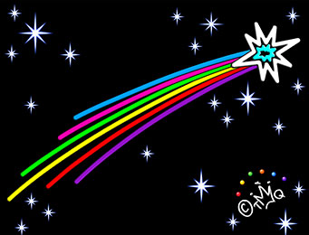
Сверкая огромным хвостом в темноте,
Несется среди ярких звезд в пустоте,
Она не звезда, не планета,
Загадка Вселенной…

Slide 6

По тёмному небу рассыпан горошек
Цветной карамели из сахарной крошки,
И только тогда, когда утро настанет,
Вся карамель та внезапно растает.

Slide 7

До луны не может птица, долететь и прилуниться
Но зато умеет это, делать быстрая

Slide 8
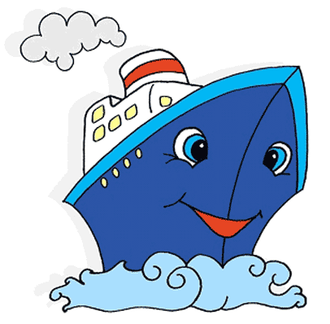
По волнам плывет отважно, не сбавляя быстрый ход
Лишь гудит машина важно, что такое?

